Slide 1
Redis 基础培训

Slide 2
第一章
Redis 简单介绍与基本概念
第四章
第二章
Redis 安装与基本使用
第五章
目录页
第三章
Redis 命令与数据结构
第六章

Slide 3
第一章
Redis简单介绍与基本概念

Slide 4
第一章 Redis简单介绍与基本概念
1.1 Redis简介
① Redis 是完全开源免费的，是一个高性能的key-value数据库。
② Redis支持数据的持久化，可以将内存中的数据保存在磁盘中，重启的时候可以再次加载进行使用。
③ Redis不仅仅支持简单的key-value类型的数据，同时还提供list，set，zset，hash等数据结构的存储。
④ Redis支持数据的备份，即master-slave模式的数据备份。
愿景
使命
核心价值观

Slide 5
第一章 Redis简单介绍与基本概念
1.2 Redis 优点
① 性能极高 – Redis读的速度是110000次/s,写的速度是81000次/s 。
② 丰富的数据类型 – Redis支持Strings, Lists, Hashes, Sets 及 Ordered Sets 数据类型操作。
③ Redis的所有操作都是原子性的。
④ Redis还支持 publish/subscribe, 通知, key 过期等等特性。
⑤ Redis是用C语言写的，一般来说C语言实现的程序执行速度相对更快。
⑥ Redis使用了单线程架构，预防了多线程可能产生的竞争问题。

Slide 6
第一章 Redis简单介绍与基本概念
1.3 客户端多语言支持
Java
PHP
Python
C/C++
C#
node.js

Slide 7
第一章 Redis简单介绍与基本概念
1.4 Redis 可以做什么？
① 缓存
缓存机制几乎在所有的大型网站都有使用，合理地使用缓存不仅可以加快数据的访问速度，而且能够有效地降低后端数据源的压力。Redis提供了键值过期时间设置，并且也提供了灵活控制最大内存和内存溢出后的淘汰策略。
② 排行榜
排行榜系统几乎存在于所有的网站，例如按照热度、发布时间排名，按照各种复杂维度计算出的排行榜，Redis提供了列表和有序集合数据结构，合理地使用这些数据结构可以很方便地构建各种排行榜系统。
C#

Slide 8
第一章 Redis简单介绍与基本概念
1.4 Redis 可以做什么？
③ 计数器应用
计数器在网站中的作用至关重要，例如视频网站有播放次数、电商网站有浏览数，为了保证数据的实时性，每一次播放和浏览都要做加1的操作，如果并发量很大对于传统关系型数据的性能是一种挑战。Redis天然支持计数功能而且计数的性能也非常好，可以说是计数器系统的重要选择。
④ 社交网络
赞/踩、粉丝、共同好友/喜好、推送、下拉刷新等是社交网站的必备功能，由于社交网站访问量通常比较大，而且传统的关系型数据不太适合保存这种类型的数据，Redis提供的数据结构可以相对比较容易地实现这些功能。
C#

Slide 9
第一章 Redis简单介绍与基本概念
1.4 Redis 可以做什么？
⑤ 消息队列系统
消息队列系统可以说是一个大型网站的必备基础组件，因为其具有业务解耦、非实时业务削峰等特性。Redis提供了发布订阅功能和阻塞队列的功能，虽然和专业的消息队列比还不够足够强大，但是对于一般的消息队列功能基本可以满足。
C#

Slide 10
第一章 Redis简单介绍与基本概念
1.5 Redis 不可以做什么？
每个技术都有自己的应用场景和边界，也就是说Redis并不是万能的，从数据规模和数据冷热的角度来进行分析。
站在数据规模的角度看，数据可以分为大规模数据和小规模数据，我们知道Redis的数据是存放在内存中的，虽然现在内存已经足够便宜，但是如果数据量非常大，例如每天有几亿的用户行为数据，使用Redis来存储的话，基本上是个无底洞，经济成本相当的高。
如果将冷数据放在Redis中，基本上是对于内存的一种浪费，但是对于一些热数据可以放在Redis中加速读写，也可以减轻后端存储的负载，可以说是事半功倍。
C#

Slide 11
第二章
Redis 安装与基本使用

Slide 12
第二章 Redis 安装与基本使用
2.1 Redis 安装三部曲（一）
1
tar
2
make
Linux + Redis
3
make install
Redis 官网https://redis.io/

Slide 13
第二章 Redis 安装与基本使用
2.1 Redis 安装三部曲（二）
1
wget http://download.redis.io/releases/redis-4.0.2.tar.gz
[root@localhost opt]# wget http://download.redis.io/releases/redis-4.0.2.tar.gz
Connecting to download.redis.io (download.redis.io)|109.74.203.151|:80... connected.
HTTP request sent, awaiting response... 200 OK
Length: 1713990 (1.6M) [application/x-gzip]
Saving to: ‘redis-4.0.2.tar.gz’
100%[=======================================>] 1,713,990 884KB/s in 1.9s
2
tar xzvf redis-4.0.2.tar.gz
[root@localhost opt]# tar xzvf redis-4.0.2.tar.gz
redis-4.0.2/
redis-4.0.2/.gitignore
3
make & make install
[root@localhost redis-4.0.2]# make & make install

Slide 14
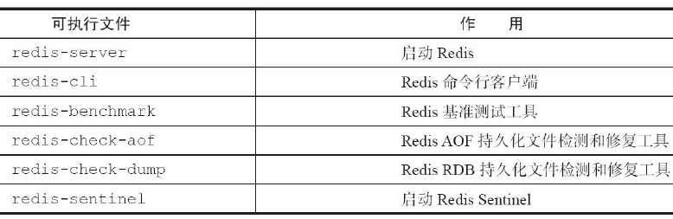
第二章 Redis 安装与基本使用
2.2 Redis 基本使用（一）
1
安装后生成的文件
[root@localhost src]# cd /usr/local/bin/
[root@localhost bin]# ll
total 62880
-rwxr-xr-x. 1 root root 2450710 10月 18 17:55 redis-benchmark
-rwxr-xr-x. 1 root root 5746322 10月 18 17:55 redis-check-aof
-rwxr-xr-x. 1 root root 5746322 10月 18 17:55 redis-check-rdb
-rwxr-xr-x. 1 root root 2604984 10月 18 17:55 redis-cli
lrwxrwxrwx. 1 root root 12 10月 18 17:55 redis-sentinel -> redis-server
-rwxr-xr-x. 1 root root 5746322 10月 18 17:55 redis-server

Slide 15
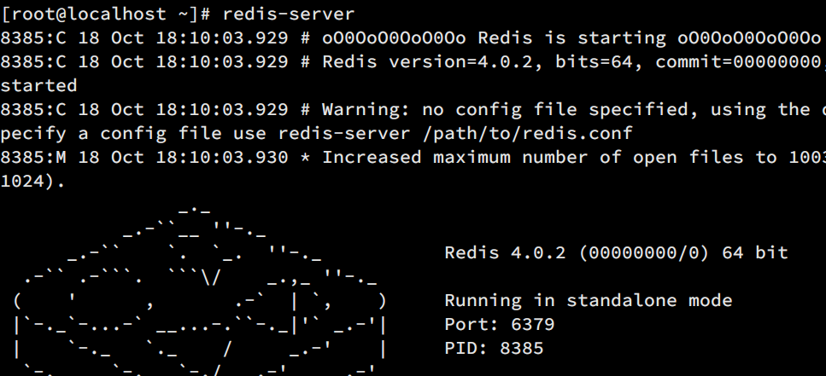
第二章 Redis 安装与基本使用
2.2 Redis 基本使用（二）
1
启动Redis

Slide 16
第二章 Redis 安装与基本使用
2.2 Redis 基本使用（三）
1
启动Redis 默认配置、运行配置、配置文件启动
# redis-server
该方式是使用默认配置来启动的，从启动画面的日志中可以看到Redis版本（4.0.2）、默认端口（6379）等信息，该方式一般不会在生产环境中使用。
# redis-server --port 6380
该方式是使用运行配置来启动，如果需要修改的配置较多或者希望将配置保存到文件中，不建议使用这种方式。
# redis-server /opt/redis-4.0.2/redis.conf
该方式是使用配置文件来启动，通过配置文件启动的方式提供了更大的灵活性，所以大部分生产环境会使用这种方式启动Redis。

Slide 17
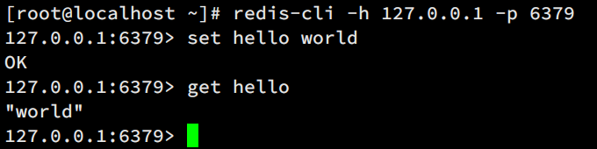
第二章 Redis 安装与基本使用
2.2 Redis 基本使用（四）
1
Redis-cli 客户端使用
注意：如果没有-h参数，那么默认连接127.0.0.1；如果没有-p，那么默认6379端口，也就是说如果-h和-p都没写就是连接127.0.0.1：6379这个Redis实例。

Slide 18

第二章 Redis 安装与基本使用
2.2 Redis 基本使用（五）
1
redis-cli shutdown 停止Redis服务
① Redis关闭的过程：断开与客户端的连接、持久化文件生成，是一种相对优雅的关闭方式。
② 除了可以通过shutdown命令关闭Redis服务以外，还可以通过kill进程号的方式关闭掉Redis，但是不要粗暴地使用kill-9强制杀死Redis服务，不但不会做持久化操作，还会造成缓冲区等资源不能被优雅关闭，极端情况会造成AOF和复制丢失数据的情况。
③ shutdown还有一个参数，代表是否在关闭Redis前，生成持久化文件：
redis-cli shutdown nosave|save

Slide 19
第三章
Redis 命令与数据结构

Slide 20
第三章 Redis 命令与数据结构
3.1 Redis 全局命令
1
查看所有键 keys *
2
键总数 dbsize
3
检查键是否存在 exists key
4
删除键 del key [key …]
5
设置键过期 expire key seconds
6
查看键过期的剩余时间 ttl key (>0：剩余时间， -1：没设置剩余时间， -2：键不存在)
7
查看键的数据结构类型 type key

Slide 21
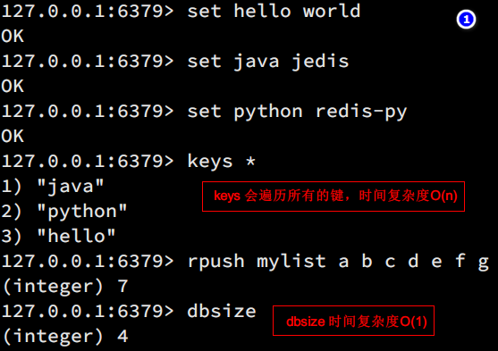
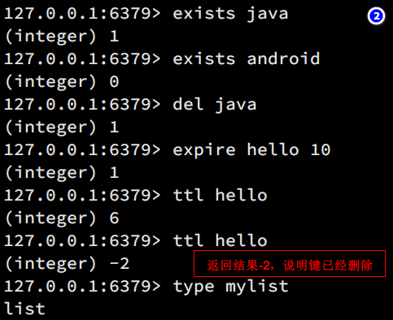
第三章 Redis 命令与数据结构
3.2 Redis 全局命令练习

Slide 22
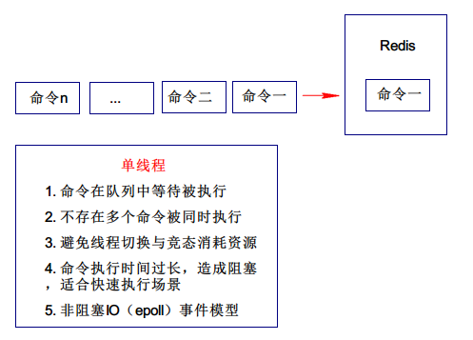
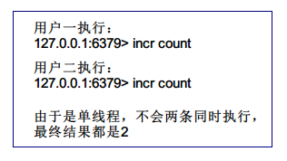
第三章 Redis 命令与数据结构
3.3 命令执行方式

Slide 23
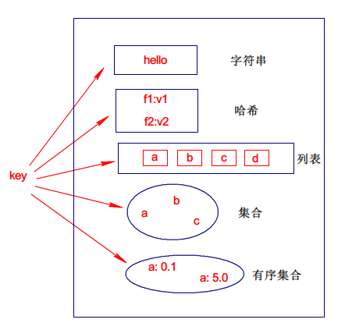
第三章 Redis 命令与数据结构
3.4 五种数据结构
1
string 字符串
2
hash 哈希
3
list（linkedlist ziplist）列表
4
set 集合
5
zset 有序集合

Slide 24
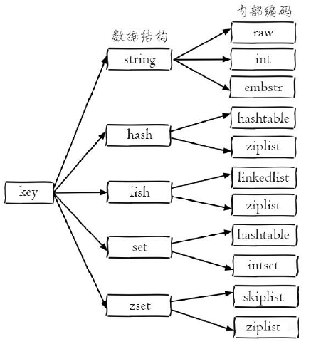
第三章 Redis 命令与数据结构
3.5 数据结构内部编码
1
string 字符串
2
hash 哈希
3
list（linkedlist ziplist）列表
4
set 集合
5
zset 有序集合
① 使用内部编码，而对外的数据结构和命令没有影响，这样一旦开发出更优秀的内部编码，无需改动外部数据结构和命令。
②多种内部编码实现可以在不同场景下发挥各自的优势

Slide 25
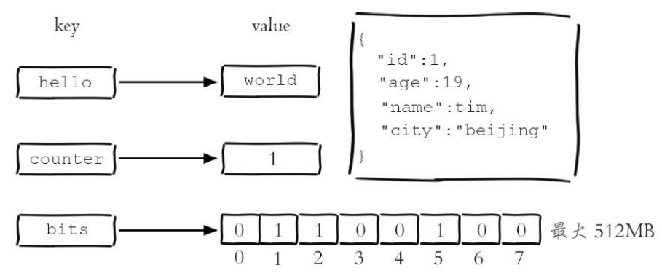
第三章 Redis 命令与数据结构
3.6 字符串
字符串类型是Redis最基础的数据结构，字符串类型的值实际可以是字符串（简单的字符串、复杂的字符串（例如JSON、XML））、数字（整数、浮点数），甚至是二进制（图片、音频、视频），但是值最大不能超过512MB。

Slide 26
第三章 Redis 命令与数据结构
3.6 字符串常用命令
1
set key value [ex seconds] [px milliseconds] [nx | xx]
ex seconds：为键设置秒级过期时间。
px milliseconds：为键设置毫秒级过期时间。
nx：键必须不存在，才可以设置成功，用于添加。
xx：与nx相反，键必须存在，才可以设置成功，用于更新。
除了set选项，Redis还提供了setex和setnx两个命令：
setex key seconds value
setnx key value
作用和ex和nx选项是一样的。
当前键hello不存在
127.0.0.1:6379> exists hello
(integer) 0
设置键为hello，值为world的键值对
127.0.0.1:6379> set hello world
OK

Slide 27
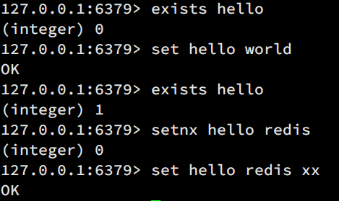
第三章 Redis 命令与数据结构
3.6 字符串常用命令
1
set key value [ex seconds] [px milliseconds] [nx | xx]
因为键hello已存在，所以setnx失败，返回结果为0
127.0.0.1:6379> setnx hello redis
(integer) 0
因为键hello已存在，所以set xx成功，返回结果为OK
127.0.0.1:6379> set hello jedis xx
OK
setnx和setxx在实际使用中有什么应用场景吗？以setnx命令为例子，由于Redis的单线程命令处理机制，如果有多个客户端同时执行setnx key value，根据setnx的特性只有一个客户端能设置成功，setnx可以作为分布式锁的一种实现方案。

Slide 28
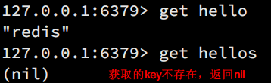
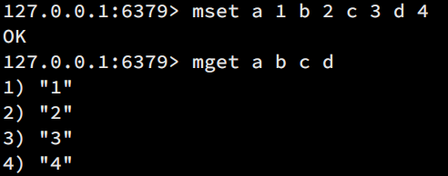
第三章 Redis 命令与数据结构
3.6 字符串常用命令
2
get key
3
mset key value [key value …]
4
mget key value [key value …]

Slide 29
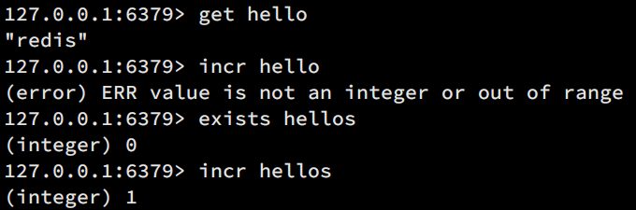
第三章 Redis 命令与数据结构
3.6 字符串常用命令
5
incr key
值不是整数，返回错误。
值是整数，返回自增后的结果。
键不存在，按照值为0自增，返回结果为1
除了incr命令，Redis提供了decr（自减）、incrby（自增指定数字）、
decrby（自减指定数字）、incrbyfloat（自增浮点数）

Slide 30
第三章 Redis 命令与数据结构
3.6 字符串常用命令
6
append key value
字符串尾部追加值
127.0.0.1:6379> get key
"redis"
127.0.0.1:6379> append key world
(integer) 10
127.0.0.1:6379> get key
"redisworld"
7
strlen key
127.0.0.1:6379> strlen key
(integer) 10
127.0.0.1:6379> set hello “你好"
OK
127.0.0.1:6379> strlen hello
(integer) 6 每个中文占用3个字节

Slide 31
第三章 Redis 命令与数据结构
3.6 字符串常用命令
8
setrange key offeset value
设置指定位置的字符，下面操作将值由pest变为了best
127.0.0.1:6379> set redis pest
OK
127.0.0.1:6379> setrange redis 0 b
(integer) 4
127.0.0.1:6379> get redis
"best"
9
getrange key start end
获取部分字符串
127.0.0.1:6379> getrange redis 0 1
"be"

Slide 32
第三章 Redis 命令与数据结构
3.6 字符串内部编码
字符串类型的内部编码有3种：
int：8个字节的长整型
embstr：小于等于39个字节的字符串
raw：大于39个字节的字符串
127.0.0.1:6379> set key 8653
OK
127.0.0.1:6379> object encoding key
"int“
127.0.0.1:6379> set key "hello,world"
OK
127.0.0.1:6379> object encoding key
"embstr“
127.0.0.1:6379> set key "one string greater than 39 byte........."
OK
127.0.0.1:6379> object encoding key
"raw"

Slide 33
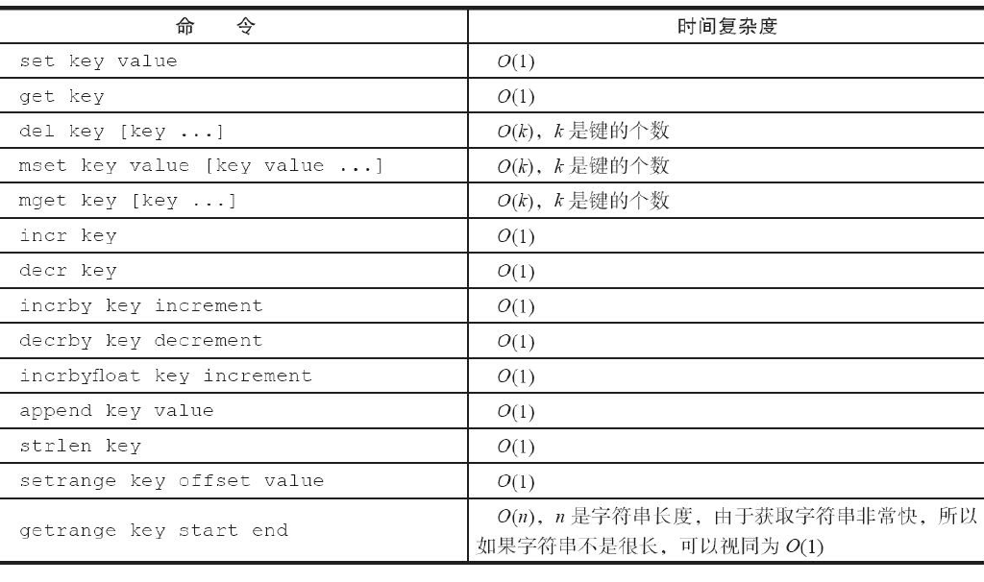
第三章 Redis 命令与数据结构
3.6 字符串常用命令总结

Slide 34
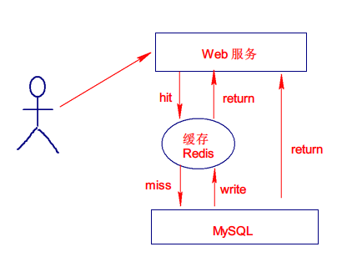
第三章 Redis 命令与数据结构
3.6 字符串应用 — 缓存
Redis具有支撑高并发的特性，所以缓存通常能起到加速读写和降低后端压力的作用。
UserInfo getUserInfo(long id)
{
userRedisKey = "user:info:" + id
value = redis.get(userRedisKey);
UserInfo userInfo;
if (value != null) {
userInfo = deserialize(value);
} else {
userInfo = mysql.get(id);
if (userInfo != null)
redis.setex(userRedisKey, 3600, serialize(userInfo));
}
return userInfo;
}
设计合理的键名，有利于防止键冲突和项目的可维护性，比较推荐的方式是使用“业务名：对象名：id：[属性]”作为键名。

Slide 35
第三章 Redis 命令与数据结构
3.6 字符串应用 — 计数
例如视频播放系统常用Redis作为视频播放数计数的基础组件，用户每播放一次视频，相应的视频播放数就会自增1。
long incrVideoCounter(long id) {
key = "video:playCount:" + id;
return redis.incr(key);
}

Slide 36
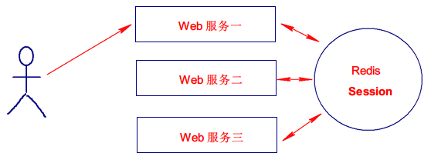
第三章 Redis 命令与数据结构
3.6 字符串应用 — session共享
Redis将用户的Session进行集中管理，在这种模式下只要保证Redis是高可用和扩展性的，每次用户
更新或者查询登录信息都直接从Redis中集中获取。

Slide 37

第三章 Redis 命令与数据结构
3.6 字符串应用 — 限速
例如有些网站限制一个IP地址不能在一秒钟之内访问超过n次。
2. 例如用户输入手机验证码，为了短信接口不被频繁访问，会限制用户每分钟获取验证码的频率，例如一分钟不能超过5次。
phoneNum = "138xxxxxxxx";
key = "shortMsg:limit:" + phoneNum;
// SET key value EX 60 NX
isExists = redis.set(key,1,"EX 60","NX");
if(isExists != null || redis.incr(key) <=5){
// 通过
}else{
// 限速
}

Slide 38
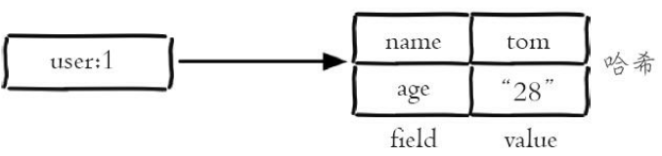
第三章 Redis 命令与数据结构
3.7 哈希
1
hset key field value
127.0.0.1:6379> hset user:1 name tom
(integer) 1
2
hget key field
127.0.0.1:6379> hget user:1 name
"tom“
127.0.0.1:6379> hget user:1 age
(nil)

Slide 39
第三章 Redis 命令与数据结构
3.7 哈希
3
hdel key field [field ...]
127.0.0.1:6379> hdel user:1 name
(integer) 1
127.0.0.1:6379> hdel user:1 age
(integer) 0 返回结果为成功删除field的个数
4
hlen key
127.0.0.1:6379> hset user:1 name tom
(integer) 1
127.0.0.1:6379> hset user:1 age 23
(integer) 1
127.0.0.1:6379> hset user:1 city tianjin
(integer) 1
127.0.0.1:6379> hlen user:1
(integer) 3

Slide 40
第三章 Redis 命令与数据结构
3.7 哈希
5
hmget key field [field ...]
hmset key field value [field value ...]
127.0.0.1:6379> hmset user:1 name mike age 12 city tianjin
OK
127.0.0.1:6379> hmget user:1 name city
1) "mike"
2) "tianjin"
6
hexists key field
127.0.0.1:6379> hexists user:1 name
(integer) 1

Slide 41
第三章 Redis 命令与数据结构
3.7 哈希
7
hkeys key
127.0.0.1:6379> hkeys user:1
1) "name"
2) "age"
3) "city"
8
hvals key
127.0.0.1:6379> hvals user:1
1) "mike"
2) "12"
3) "tianjin"

Slide 42
第三章 Redis 命令与数据结构
3.7 哈希
9
hgetall key
127.0.0.1:6379> hgetall user:1
1) "name"
2) "mike"
3) "age"
4) "12"
5) "city"
6) "tianjin"
10
hincrby key field
hincrbyfloat key field
11
hstrlen key field

Slide 43
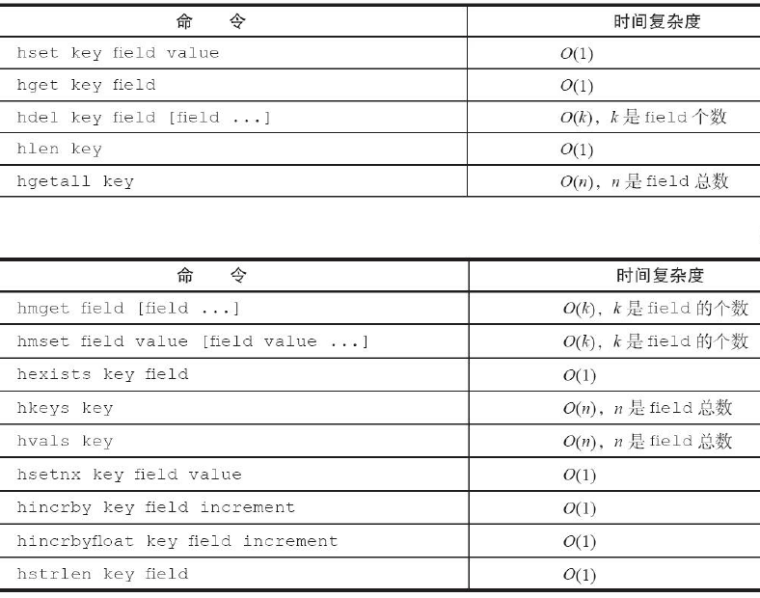
第三章 Redis 命令与数据结构
3.7 哈希命令汇总

Slide 44
第三章 Redis 命令与数据结构
3.7 哈希内部编码
ziplist（压缩列表）：当哈希类型元素个数小于hash-max-ziplist-entries配置（默认512个）、同时所有值都小于hash-max-ziplist-value配置（默认64字节）时，Redis会使用ziplist作为哈希的内部实现，ziplist使用更加紧凑的结构实现多个元素的连续存储，所以在节省内存方面比hashtable更加优秀
hashtable（哈希表）：当哈希类型无法满足ziplist的条件时，Redis会使用hashtable作为哈希的内部实现，因为此时ziplist的读写效率会下降，而hashtable的读写时间复杂度为O（1）。
127.0.0.1:6379> hmset hashkey f1 v1 f2 v2
127.0.0.1:6379> object encoding hashkey
"ziplist“
127.0.0.1:6379> hset hashkey f3 "one string is bigger than 64 byte...忽略..."
127.0.0.1:6379> object encoding hashkey
"hashtable“
127.0.0.1:6379> hmset hashkey f1 v1 f2 v2 f3 v3 ...忽略... f513 v513
127.0.0.1:6379> object encoding hashkey
"hashtable"

Slide 45
第三章 Redis 命令与数据结构
3.7 哈希 — 使用场景
数据库表：
id | name | age | city
1 | tom | 23 | beijing
2 | mike | 30 | tianjing
哈希缓存数据：
id | 1
name | tom
age | 23
city | beijing
user:1
user:2
id | 2
name | mike
age | 30
city | tianjing

Slide 46
第三章 Redis 命令与数据结构
3.7 哈希 — 使用场景
哈希类型和关系型数据库有两点不同之处：
① 哈希类型是稀疏的，而关系型数据库是完全结构化的，例如哈希类型
每个键可以有不同的field，而关系型数据库一旦添加新的列，所有行都要为
其设置值（NULL）
②关系型数据库可以做复杂的关系查询，而Redis去模拟关系型复杂查询
开发困难，维护成本高

Slide 47
第三章 Redis 命令与数据结构
3.7 哈希 — 使用场景
数据库表：
id | name | age | city
1 | tom | 23 | beijing
2 | mike | 30 | null
为空的列
不再显示
哈希缓存数据：
id | 1
name | tom
age | 23
city | beijing
user:1
user:2
id | 2
name | mike
age | 30

Slide 48
第三章 Redis 命令与数据结构
3.8 列表
数据库表：

Slide 49
谢谢收看

